Slide 1
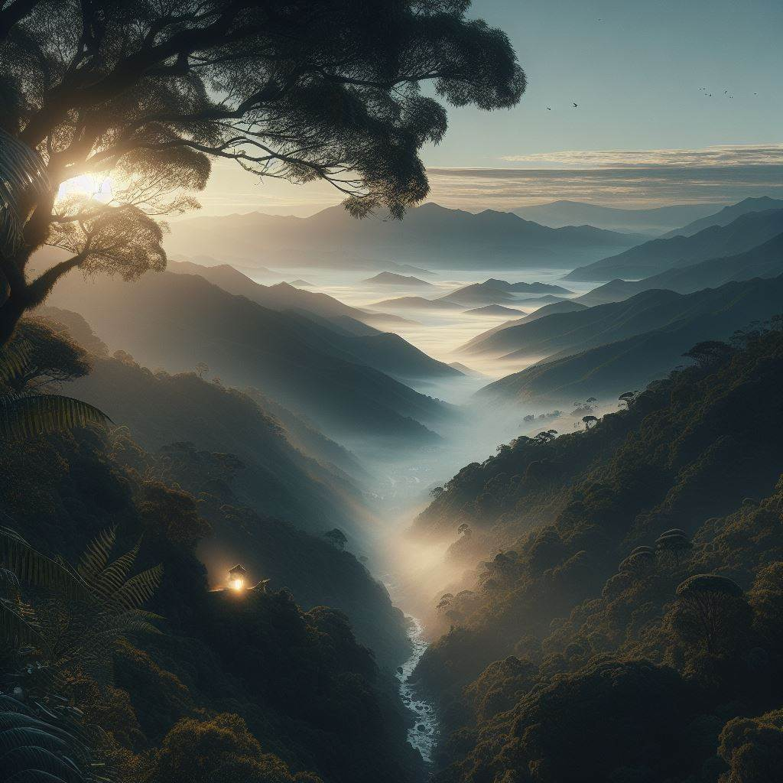

A MONTANHA ENCANTADA: MARIA JOSÉ DUPRÉ
Serra da Mantiqueira
Notes:
A história que você vai ler é uma continuação das aventuras de Eduardo e Henrique na ilha perdida. Os dois irmãos retornam da aventura para terminar as últimas semanas das férias escolares na chácara do padrinho em Pindamonhangaba. Porém, o enredo principal agora se passa com os primos mais novos: Quico, Oscar, Vera Lúcia e Cecília.

Slide 2
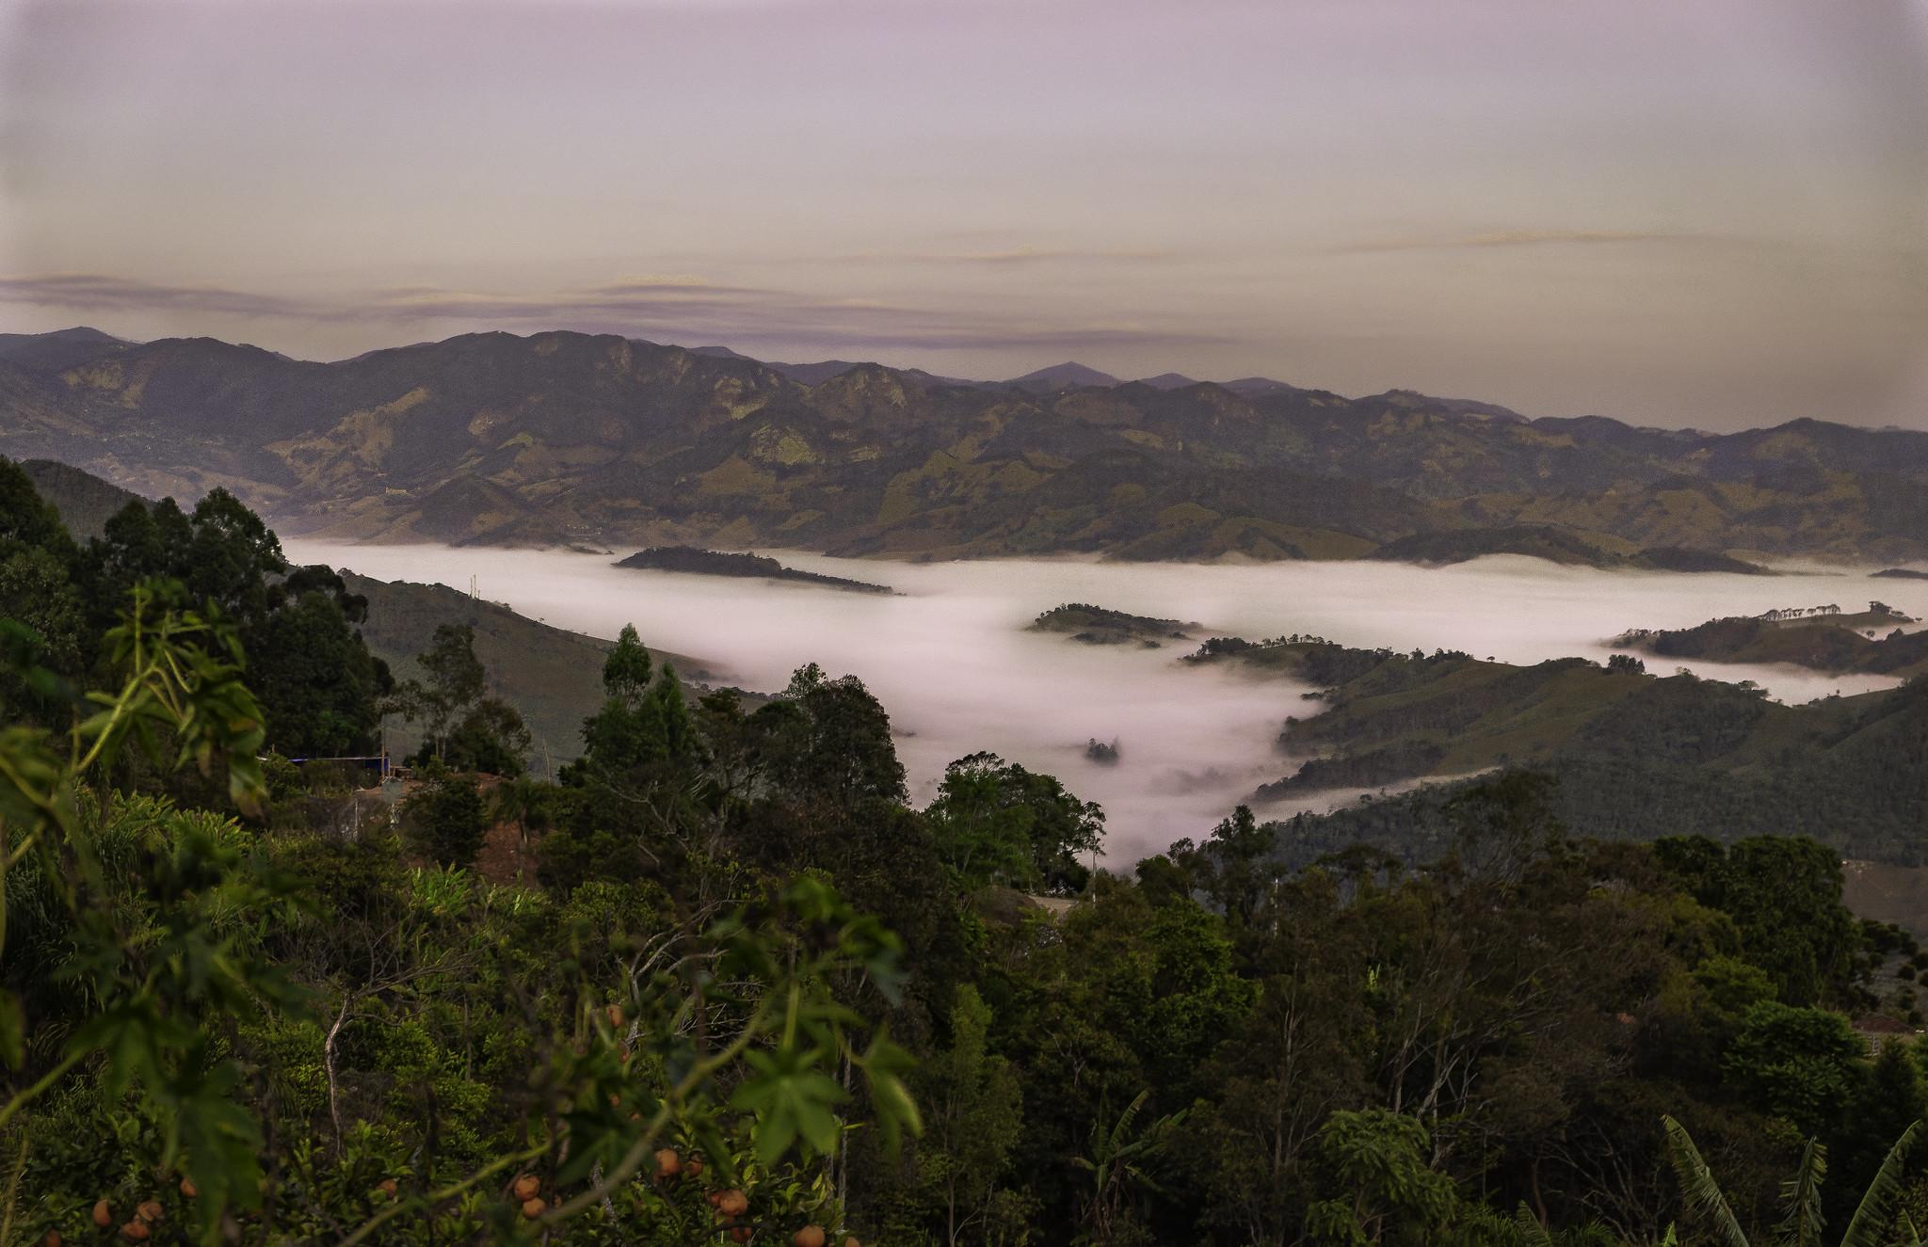
SERRA DA MANTIQUEIRA
Serra da Mantiqueira é um termo de origem tupi, e significa: amana (chuva) e tykyra (gota)
Notes:
Professor, caso opte por usar esse resumo em sala de aula, peço que contextualize o cenário da história. Para isso, use a interdisciplinaridade, explique conceitos de geografia para falar da Serra da Mantiqueira e do Vale do Paraíba. Isso é importante para que os alunos compreendam melhor o contexto em que a história se passa e possam fazer conexões com o mundo real.

Slide 3
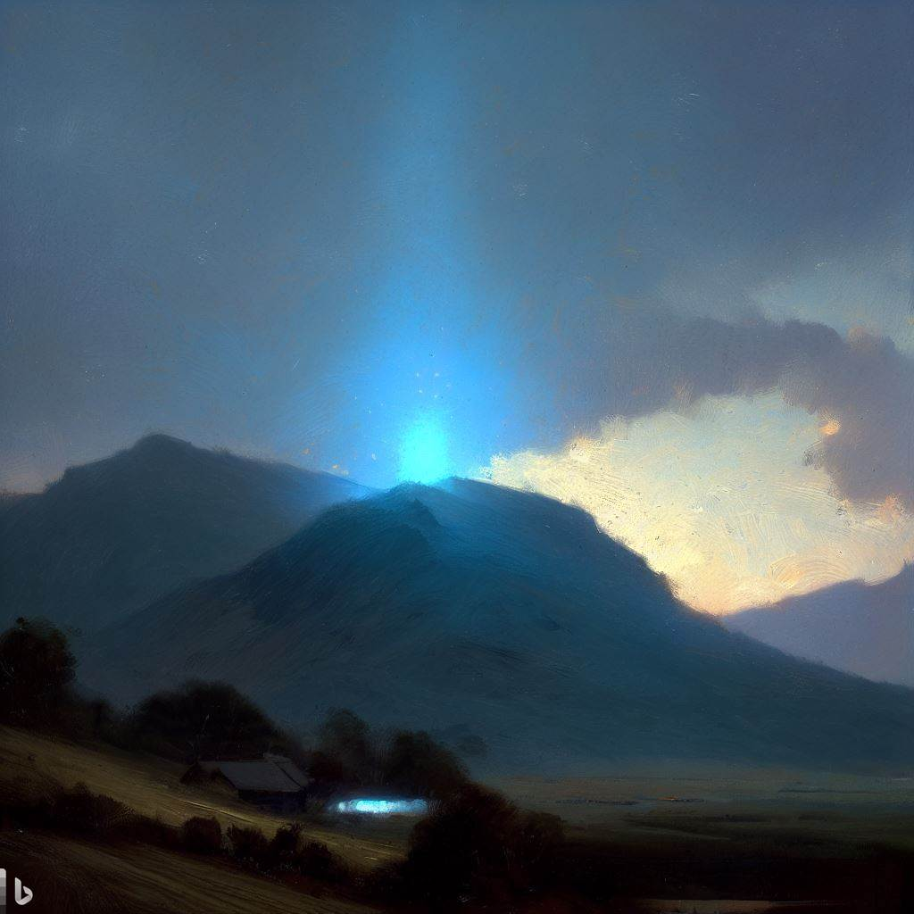
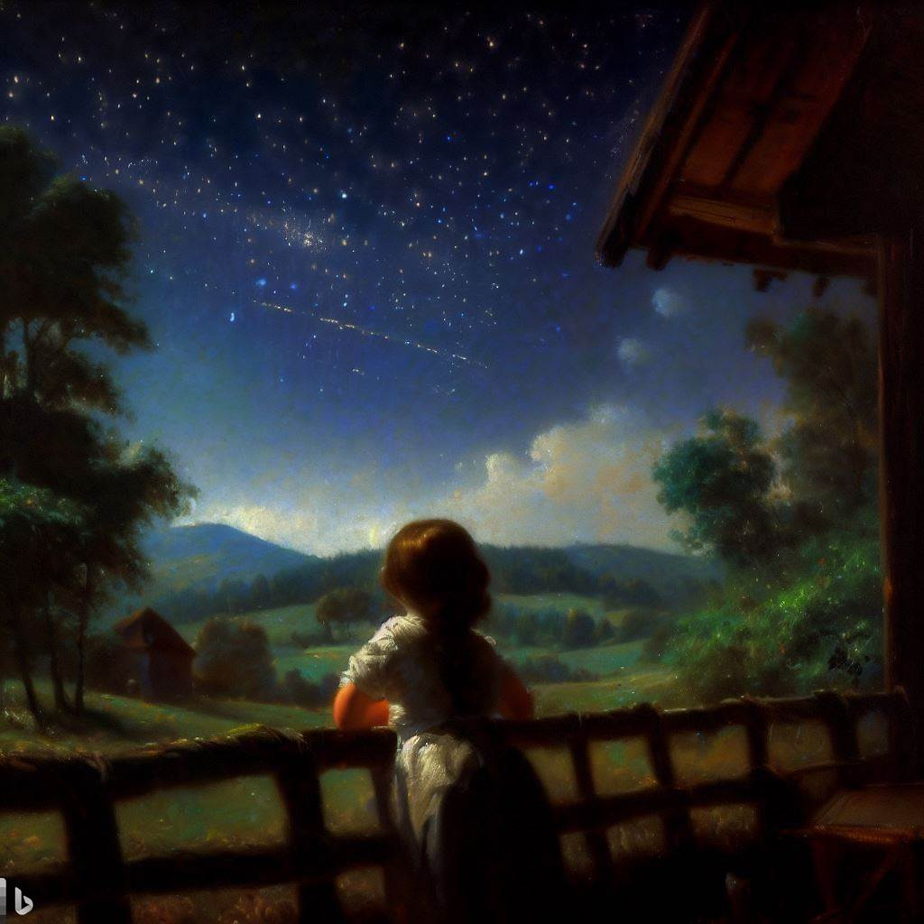
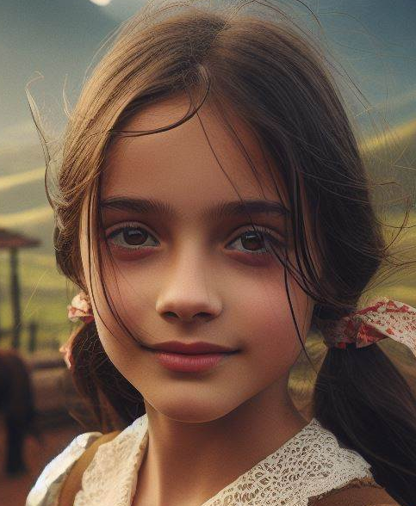
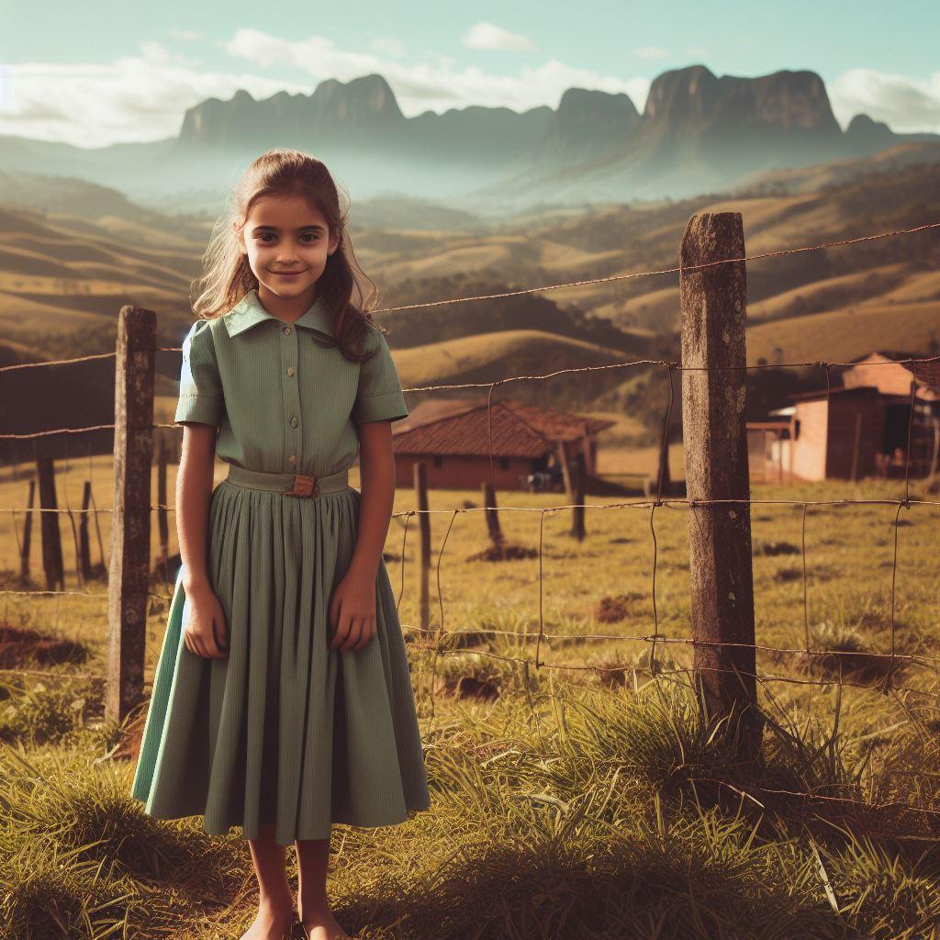
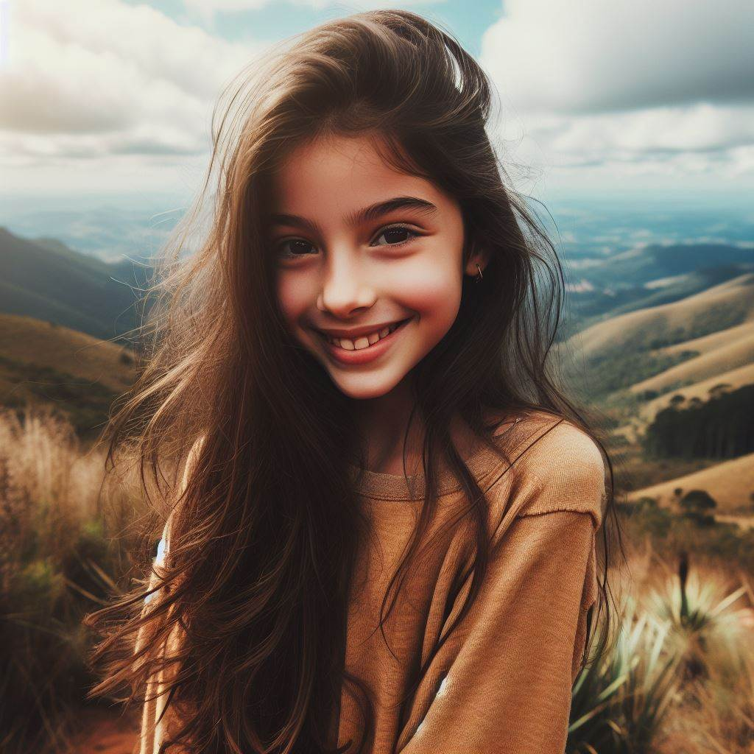
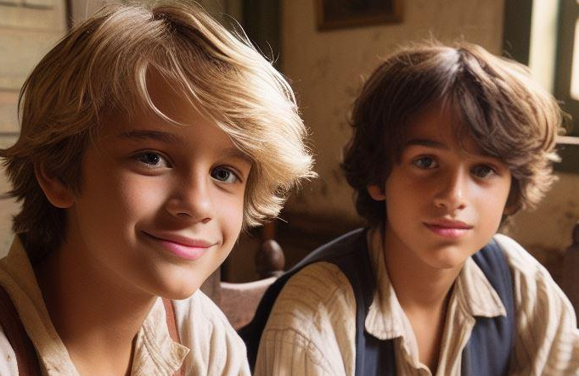
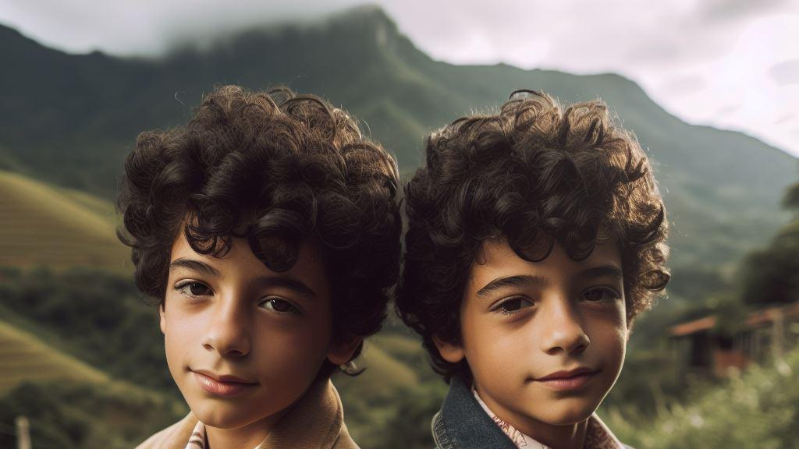
A MONTANHA ENCANTADA: MARIA JOSÉ DUPRÉ
Vejam, uma luz azul!
Depois da aventura na ilha perdida…
Os primos passaram o restante da noite discutindo
Notes:
Depois da aventura na ilha perdida, as crianças passaram uma temporada sem novidades. Eduardo era convidado todas as noites para contar as histórias de Simão e de sua ilha cheia de animais. A fazenda do padrinho era rodeada por montanhas altas da Serra da Mantiqueira, e uma delas chamava a atenção de todos pela sua grandiosidade. Certo dia, em um final de tarde, quando todos os primos estavam reunidos na escada da varanda (Quico, Oscar, Eduardo e Henrique), Cecília, a última prima a chegar ao sítio e a mais nova, levantou-se assustada e disse ter avistado uma luz azul brilhando no alto da montanha mais alta da serra. Os primos tentaram visualizar a luz novamente e ficaram discutindo o que poderia ser.

Slide 4
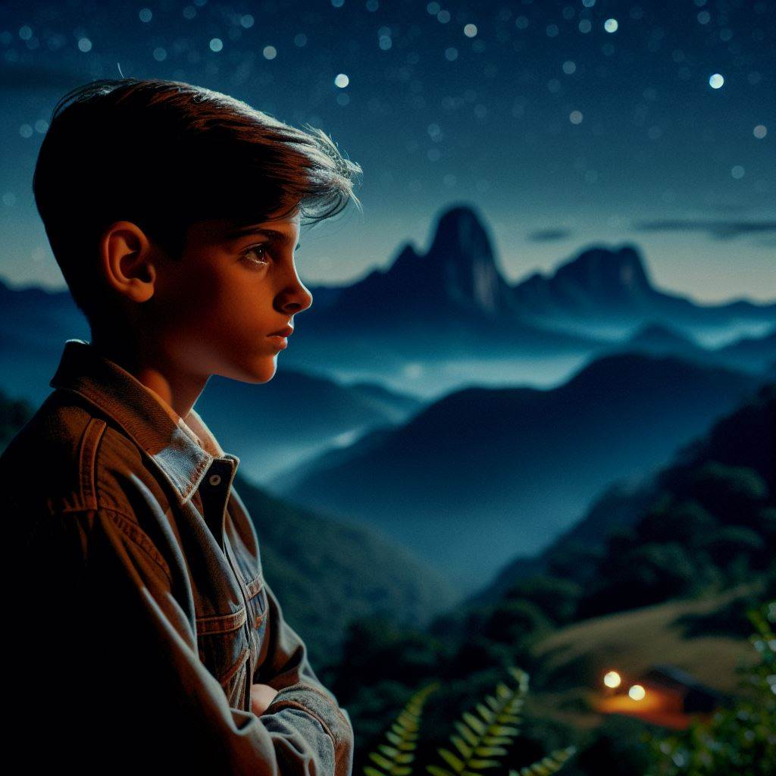
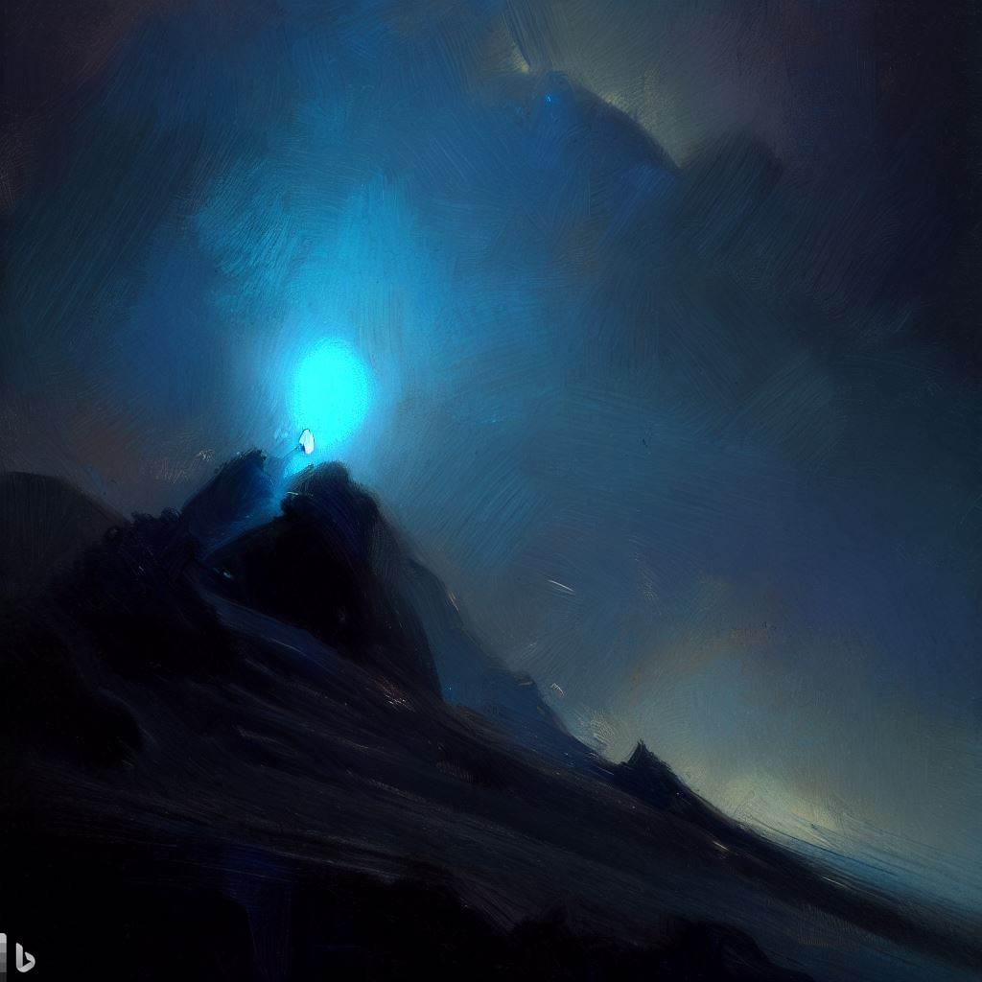
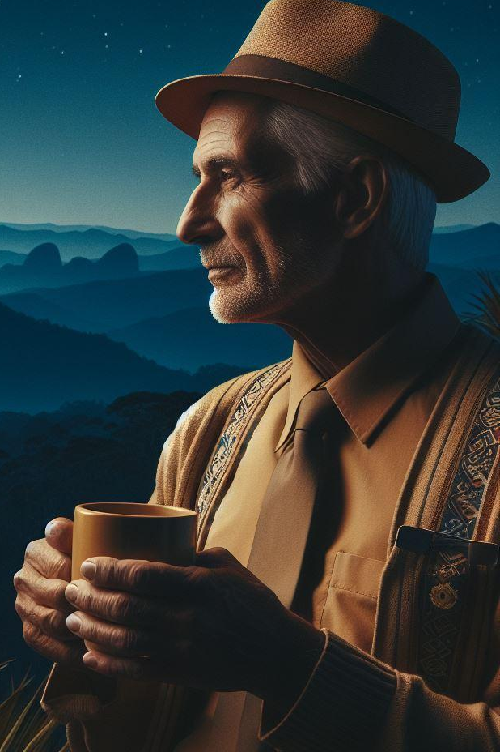
NA NOITE SEGUINTE, EDUARDO TAMBÉM VIU A LUZ AZUL BRILHAR NA MONTANHA
Padrinho não chegou a tempo de ver
Deveríamos ir ver o que tem lá…
Não tem nada lá. Parem de graça!
O que seria essa luz?
Notes:
Na noite do dia seguinte, as crianças estavam novamente na varanda contando as estrelas, quando Eduardo levantou espantado e apontou para o cume da montanha. Todos os primos ficaram atônitos, pois a luz azul estava mais uma vez brilhando na montanha (não era mentira da prima). Eduardo correu para chamar os padrinhos. Quando eles chegaram na varanda, a luz havia desaparecido. Bento e os meninos ficaram a noite inteira discutindo a possibilidade de a montanha refletir uma luz azul.
(Perguntar para os alunos o que poderia ser) — Os primos passaram a discutir uma possível excursão ao alto da montanha

Slide 5
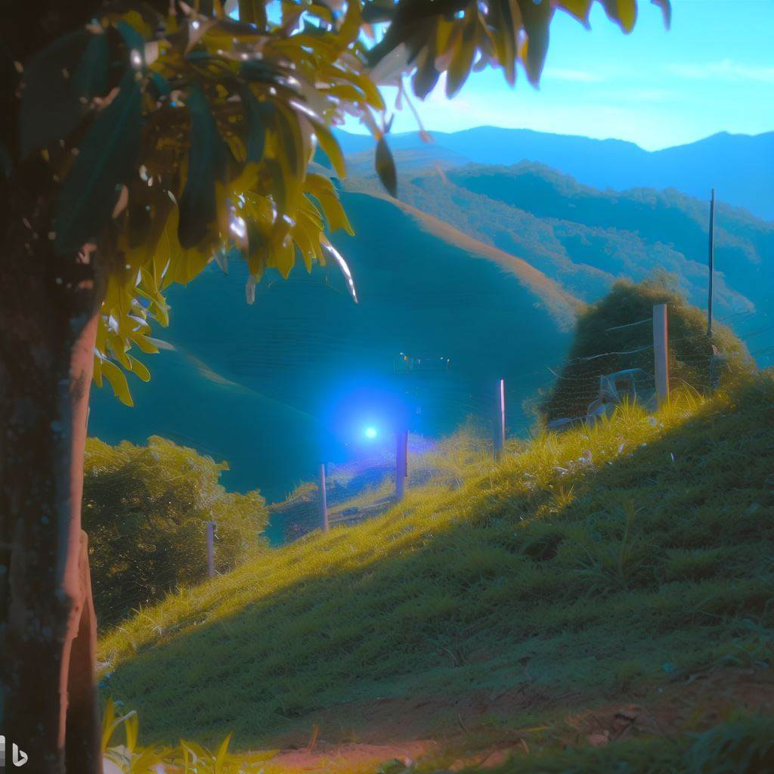
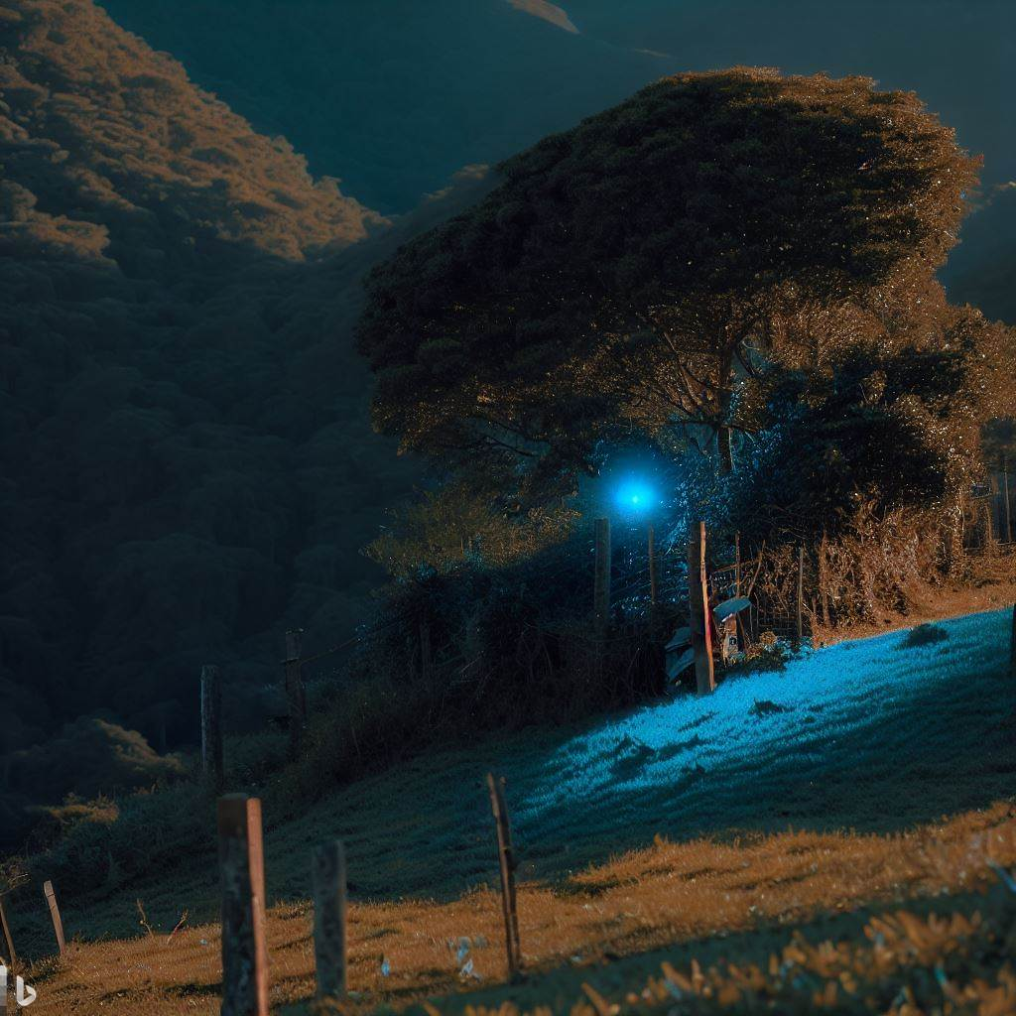
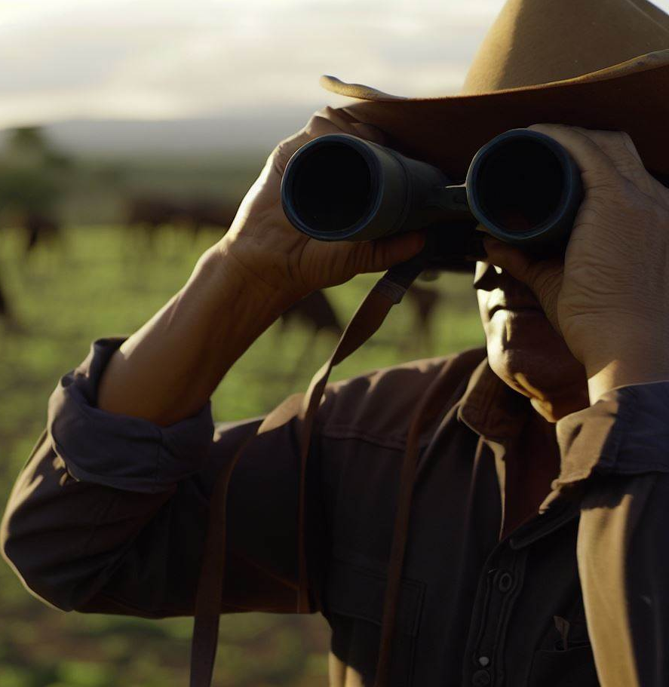
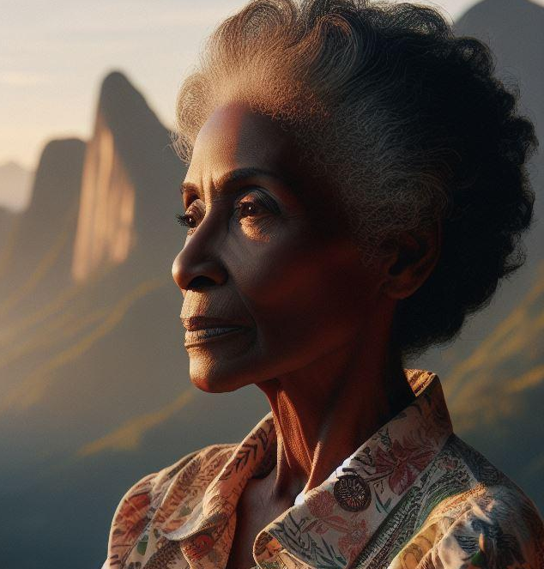
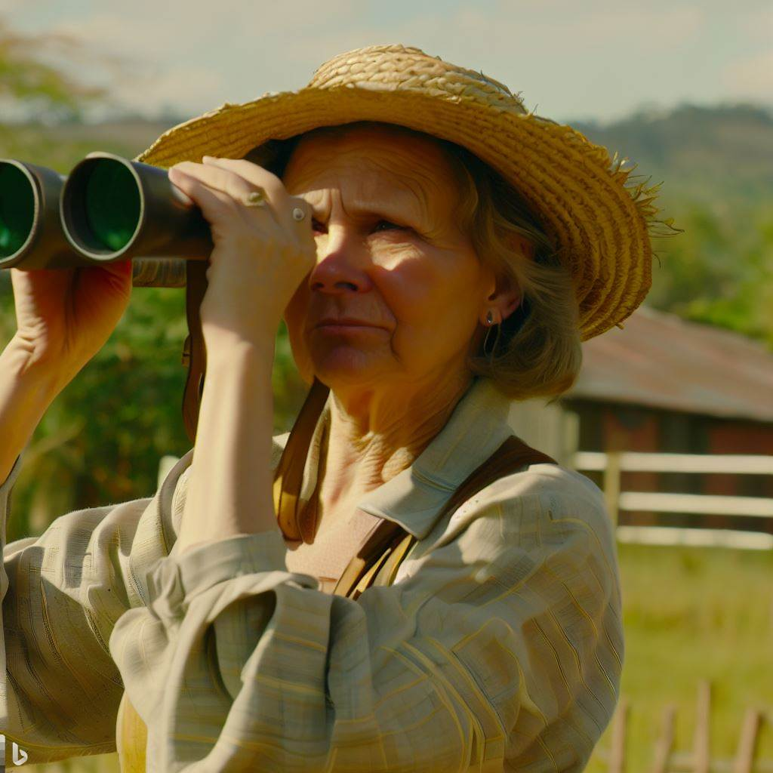
Enquanto comiam manga no pé, os primos viram a luz azul
Eduardo foi chamar o padrinho
As crianças pediram para o padrinho levá-los até a montanha, mas ele disse não.
Notes:
Numa tarde fagueira, as crianças comiam manga no pomar, quando Cecília percebeu novamente o brilho misterioso na erra da Mantiqueira. Desta vez, a luz azul era mais brilhante do que na noite anterior. Os primos ficaram impressionados, porque, as únicas pedras que brilhavam de dia eram as preciosas - jamais uma rocha. Quem sabe o que haveria lá – um tesouro? Os primos correram para chamar o padrinho. No pomar, padrinho, madrinha, Eufrosina e Bento também viram a luz brilhando no alto da montanha. Durante o jantar, o padrinho propôs uma excursão para investigar o mistério da Montanha brilhante.

Slide 6
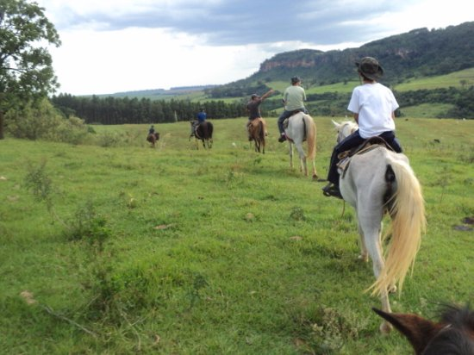
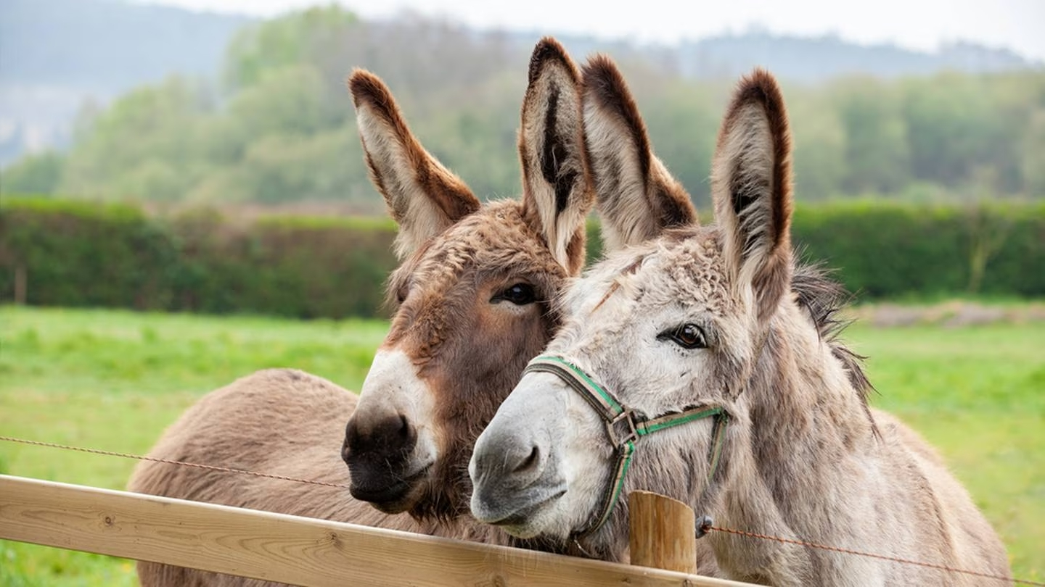
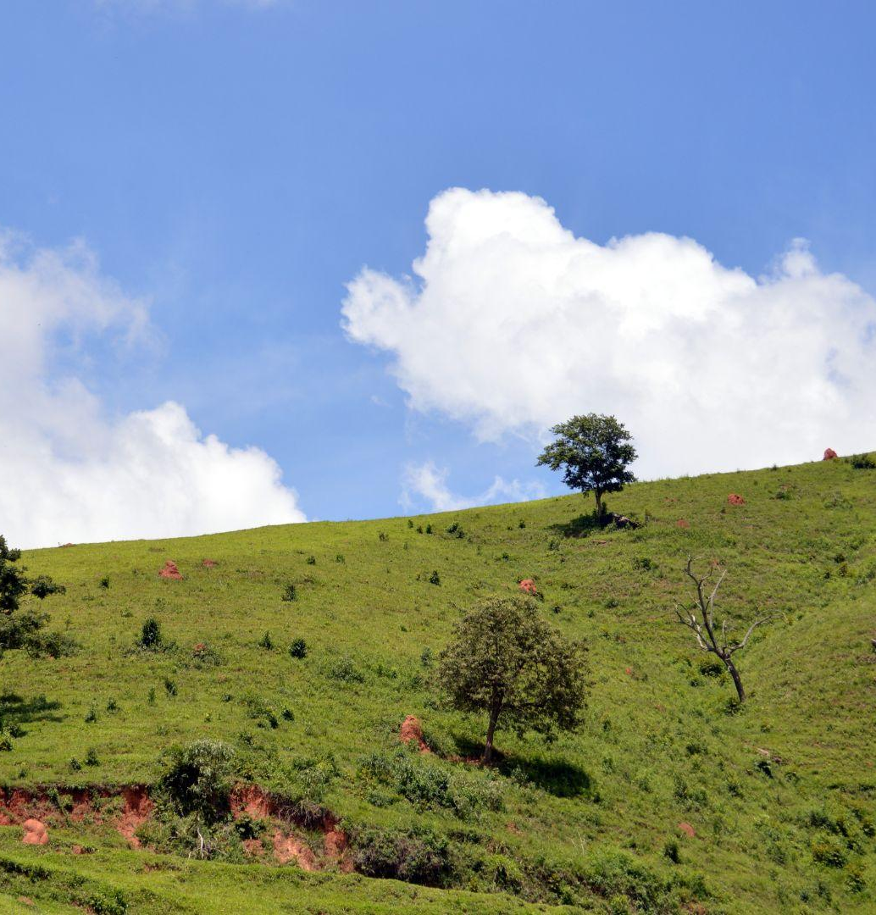
PADRINHO DECIDIU ORGANIZAR UMA EXCURSÃO ATÉ A MONTANHA
Os empregados do padrinho foram primeiro
Madrinha começou a separar os mantimentos
Notes:
Uma semana após a promessa, padrinho organizou uma caravana para encontrar a luz na montanha. Um peão conhecedor da Serra da Mantiqueira partiu primeiro para abrir o caminho. O plano era cada um ir com o seu cavalo, e levar dois burros pequenos e fortes para carregar os mantimentos, que seriam: comidas, barracas, cobertores, remédios para picadas de cobras.

Slide 7
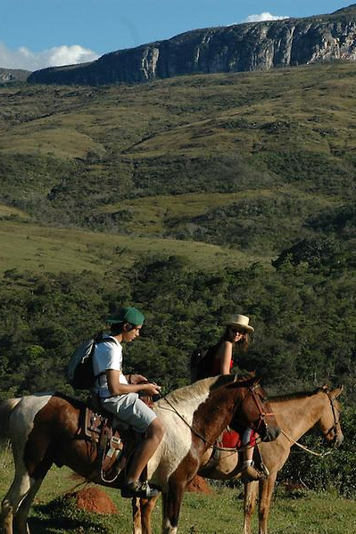
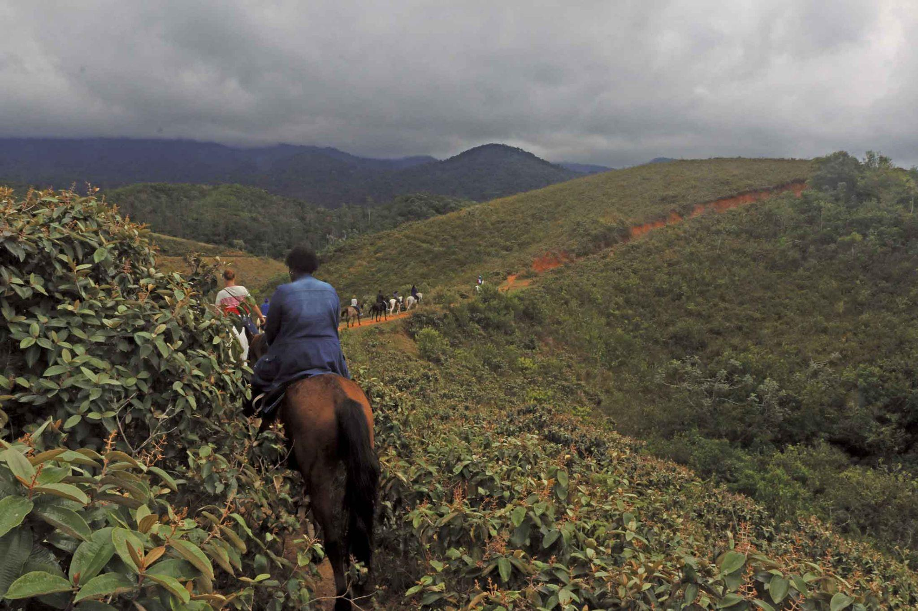
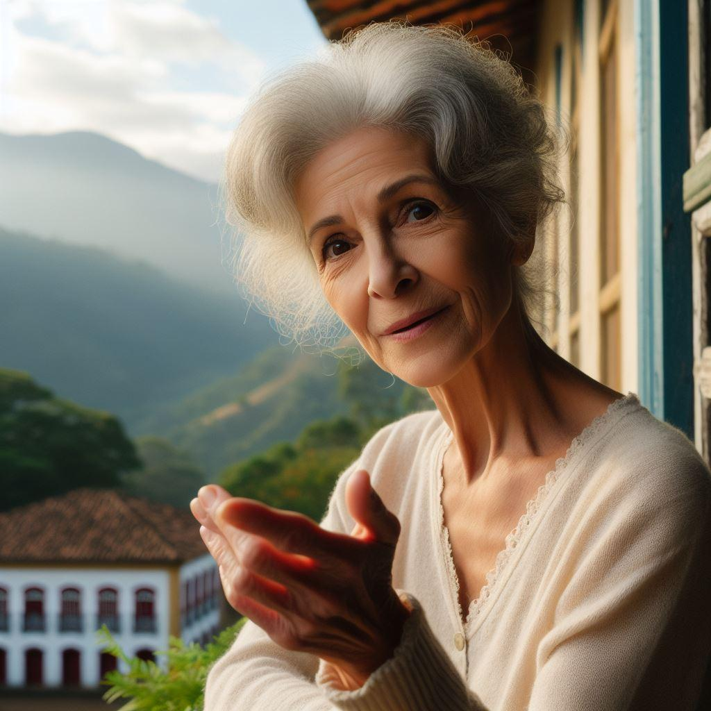
A COMITIVA SAIU ANTES DO NASCER DO SOL
madrinha deu os últimos avisos…
Tomem cuidado e obedeçam ao padrinho.
Notes:
A comitiva partiu antes do nascer do sol. Na despedida, a madrinha alertou as crianças sobre a obediência e a higiene. Estavam todos felizes. Atravessaram os pastos, cafezais das fazendas vizinhas e chegaram até a extremidade das montanhas. Esperavam por eles os funcionários de padrinho, com facões na cintura para abrir caminho na vegetação.

Slide 8
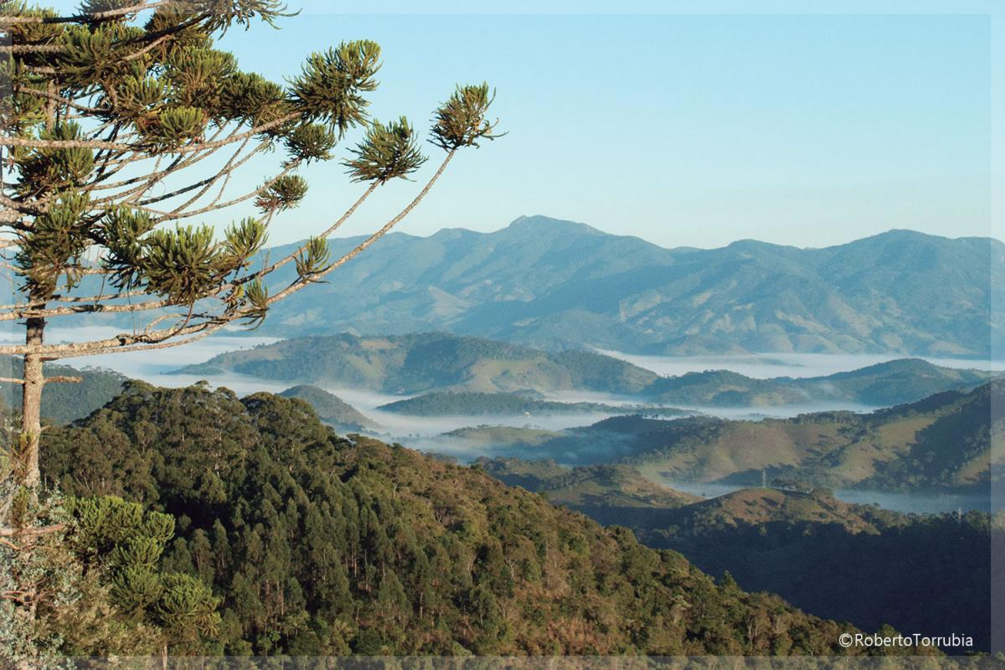
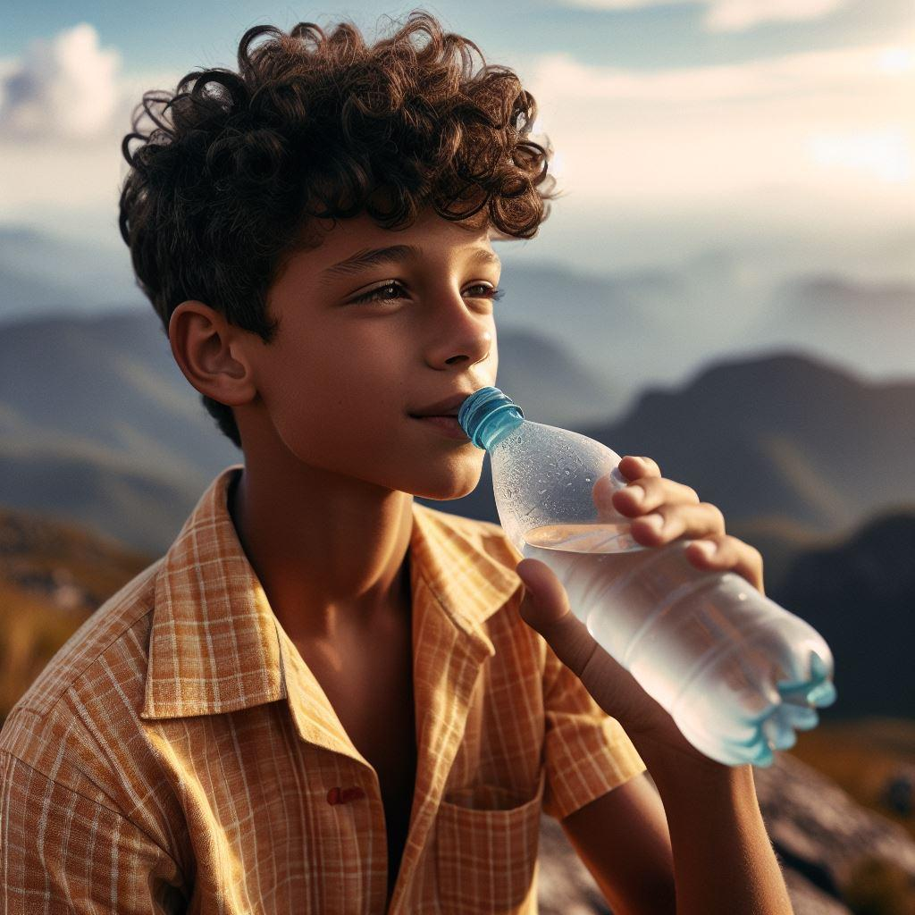
INICIARAM A SUBIDA
Já no alto da montanha…
A subida foi lenta…
Notes:
A subida foi lenta, e os animais seguiam com cautela, devido ao terreno escorregadio. Após uma hora de subida, Quico disse que estava com sede, e o padrinho parou a subida para se refrescarem. Abriram as cestas com mantimentos e tomaram a limonada que Eufrosina fizera.

Slide 9
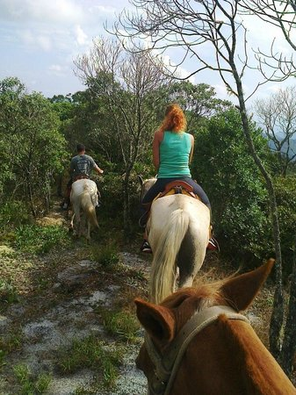
ESQUECERAM DE LEVAR ÁGUA PARA OS ANIMAIS
PADRINHO DIVIDIU 3 GRUPOS PARA PROCURAR ÁGUA
COMBINOU TRÊS ASSOBIOS
Notes:
Eles perceberam que os animais também estavam sedentos; no entanto, o padrinho só havia levado limonada – esquecera-se de levar água para os animais. Sendo assim, ele decidiu separar a comitiva em três grupos, a fim de encontrarem água no alto da serra, e combinou um sinal de três assobios para quem encontrasse a água primeiro.

Slide 10
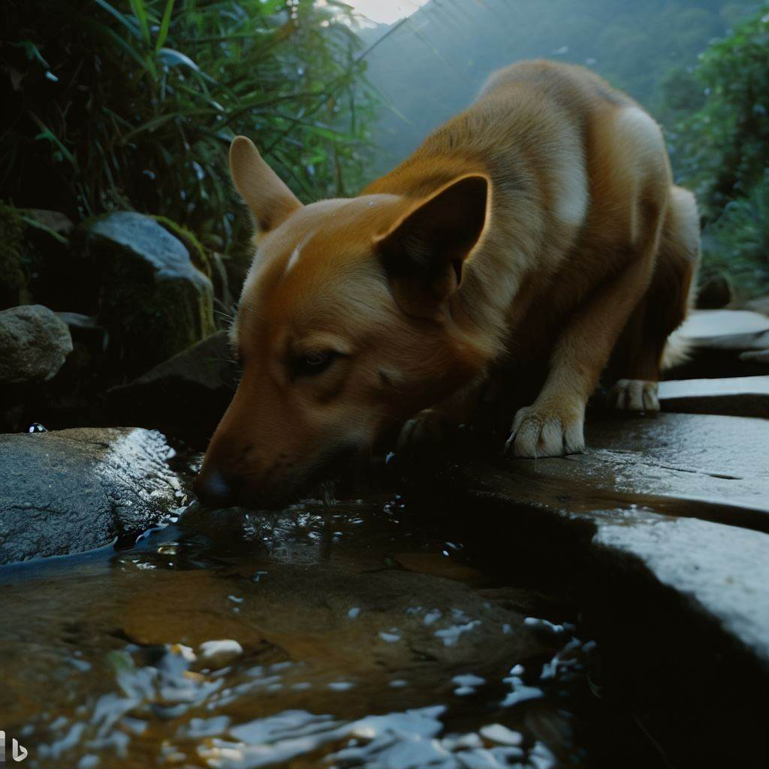
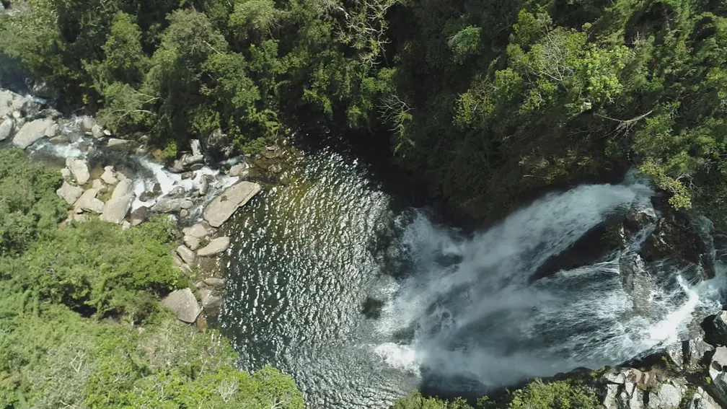
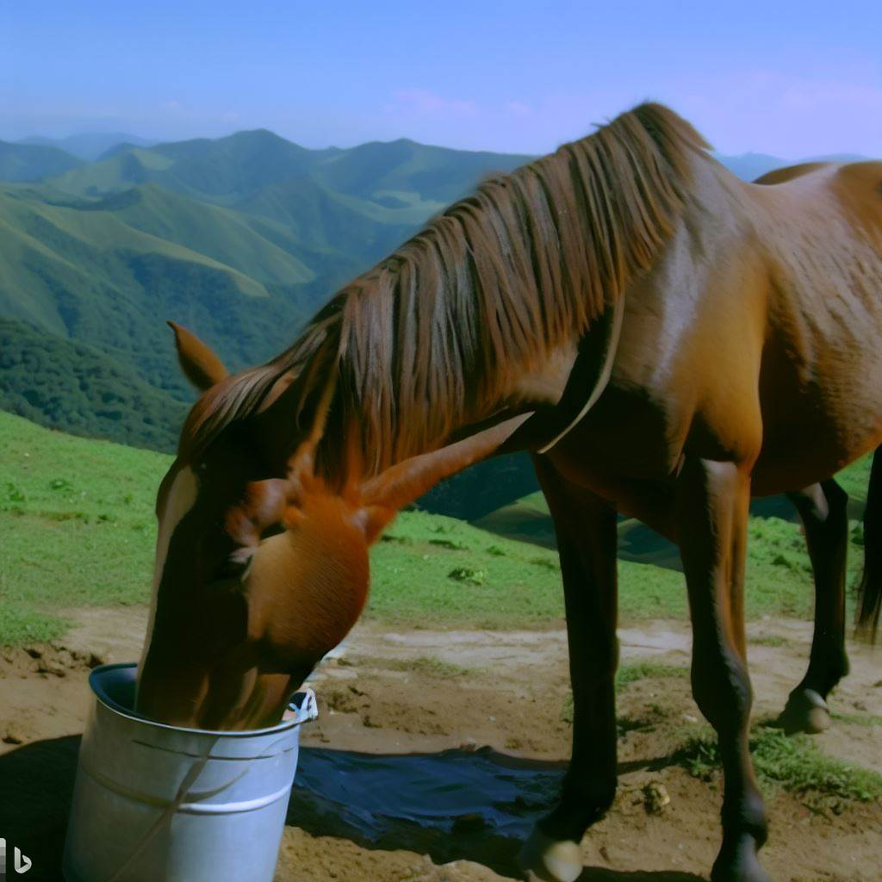
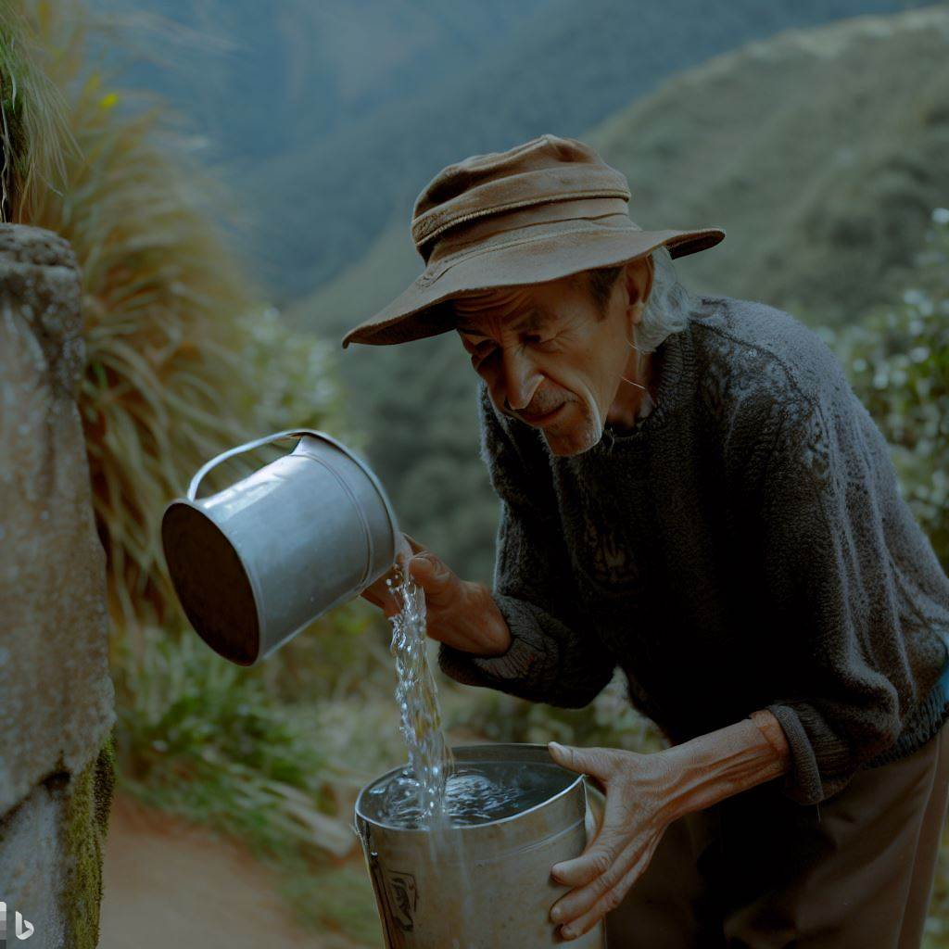
O CACHORRINHO PINGO ENCONTROU ÁGUA
Notes:
O cachorrinho Pingo foi quem encontrou a água primeiro, mas o riacho se encontrava em um declive acentuado, na ribanceira da nascente da serra, e, por isso, o padrinho teve de descer um balde para puxá-la.

Slide 11
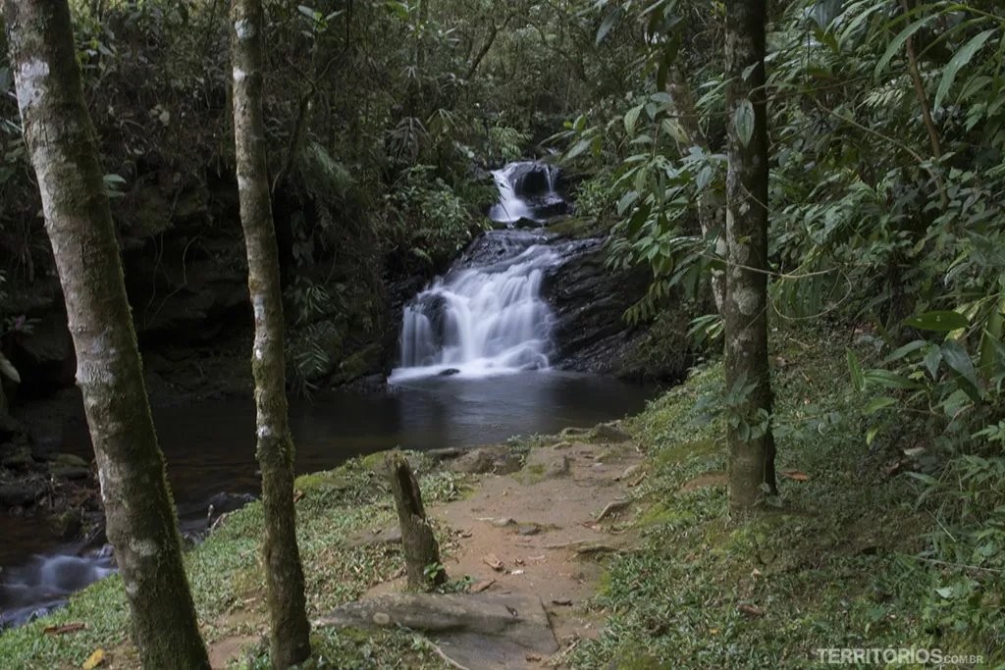
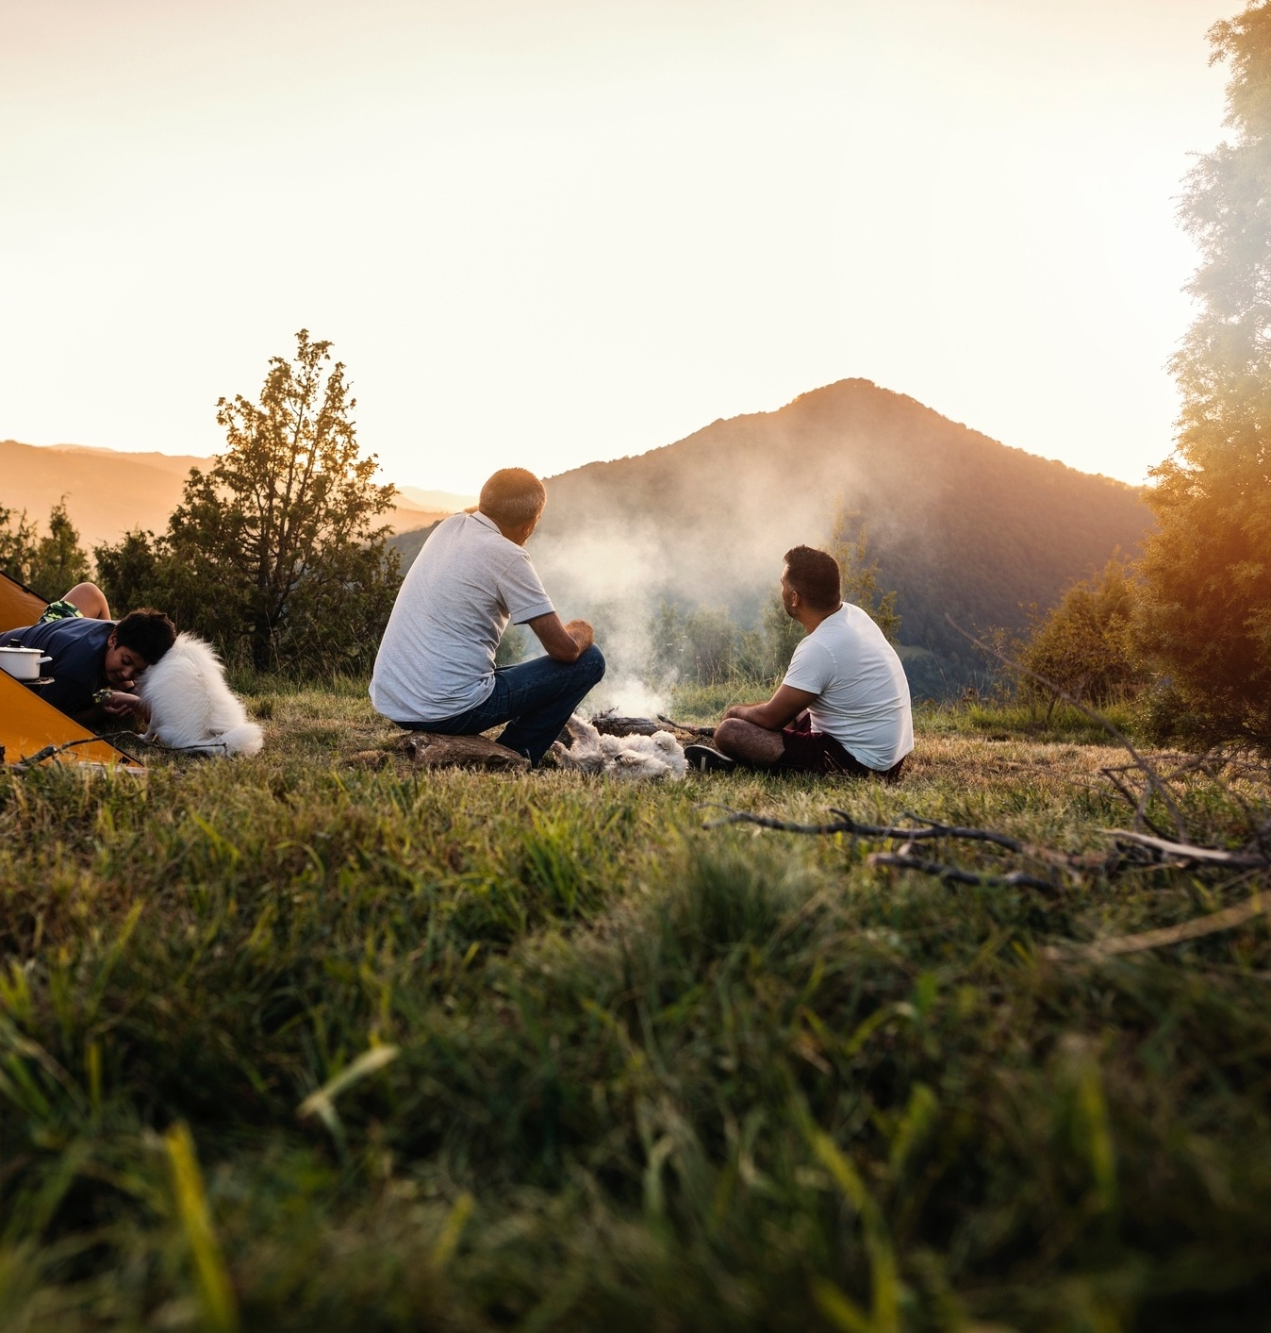
NO FIM DA TARDE PARARAM PARA COMER E DESCANSAR
Temos mais dois dias de subida
acamparam próximo a uma cascata
Padrinho decidiu instalar as barracas ali
Notes:
A comitiva seguiu o curso d'água. A subida tornava-se cada vez mais íngreme, e em certos pontos da serra, a vegetação densa transformava o dia em noite. Finalmente, chegaram a uma cascata. O padrinho decidiu que aquele local era ideal para instalar as barracas, pois era plano e havia água.

Slide 12
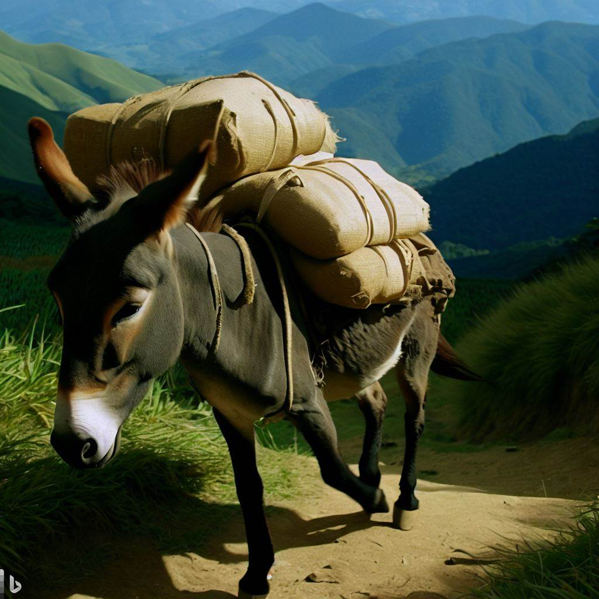
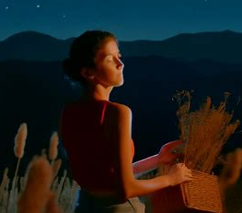
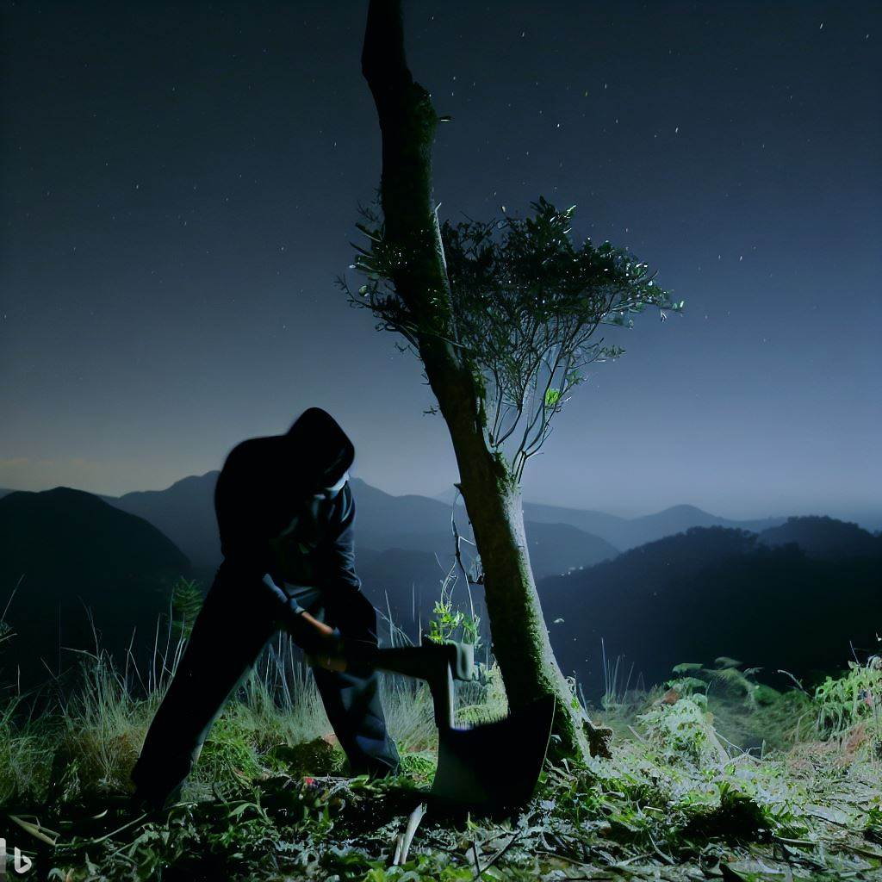
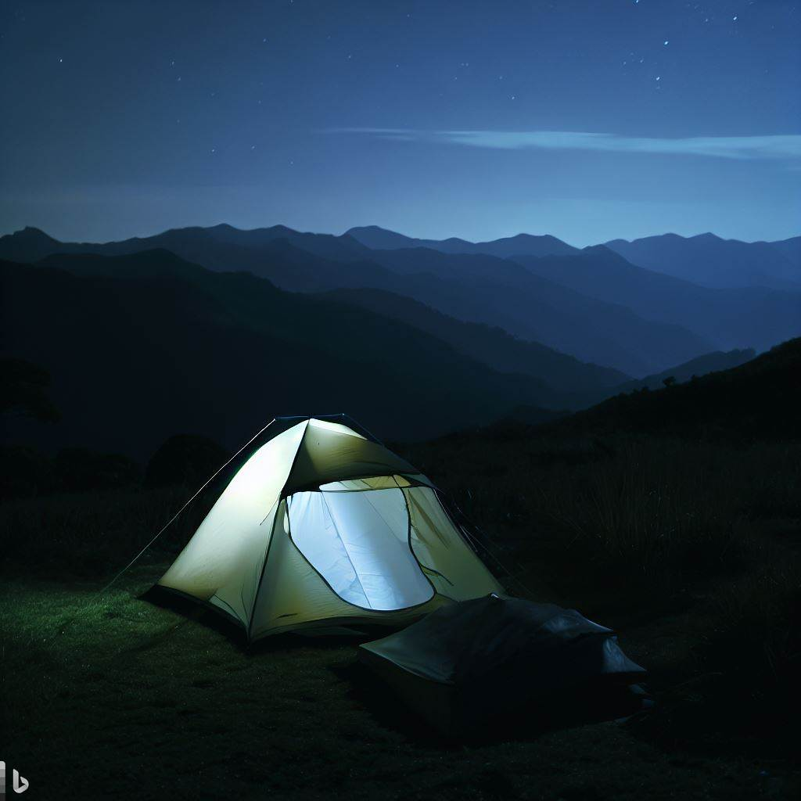
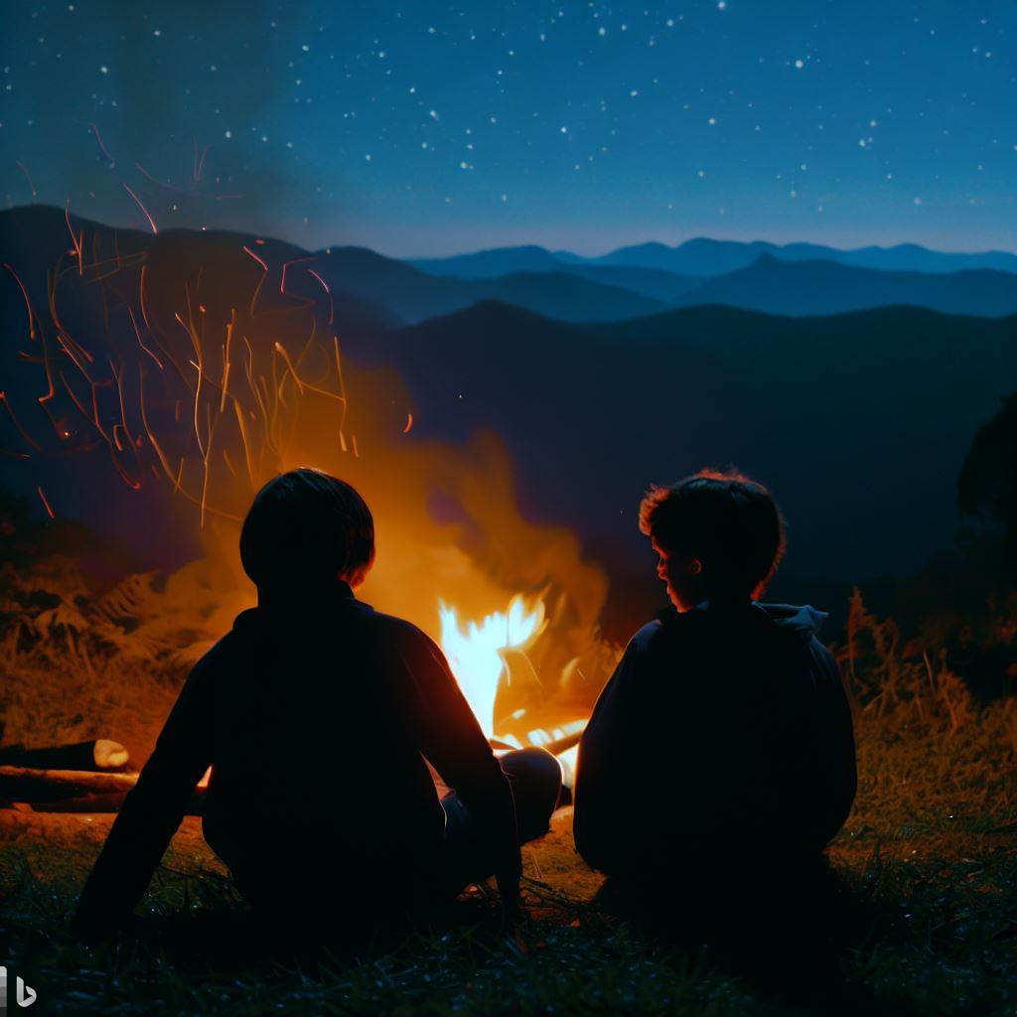
A COMITIVA LANCHOU E FOI DORMIR ÀS 18H00
Os meninos maiores ajudaram a descarregar o burrico
Notes:
Eduardo e Henrique ajudaram a descarregar o burrico, enquanto Quico e Oscar foram buscar água, e as meninas foram procurar gravetos secos para fazer uma fogueira. Os empregados do padrinho haviam saído para cortar a madeira necessária para instalar as barracas e montar o acampamento. Após organizarem tudo, todos comeram os lanches preparados por Eufrosina, e o padrinho fez um café fresco. Ainda eram seis horas da tarde, mas parecia noite fechada. O padrinho mandou todos dormirem, pois acordariam às quatro da manhã.

Slide 13
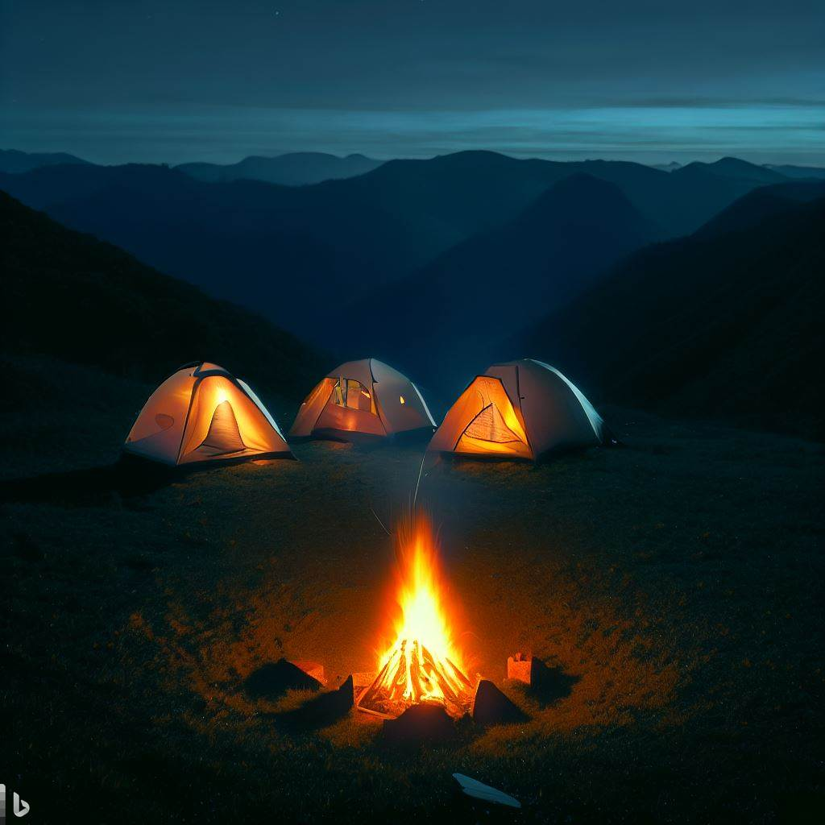
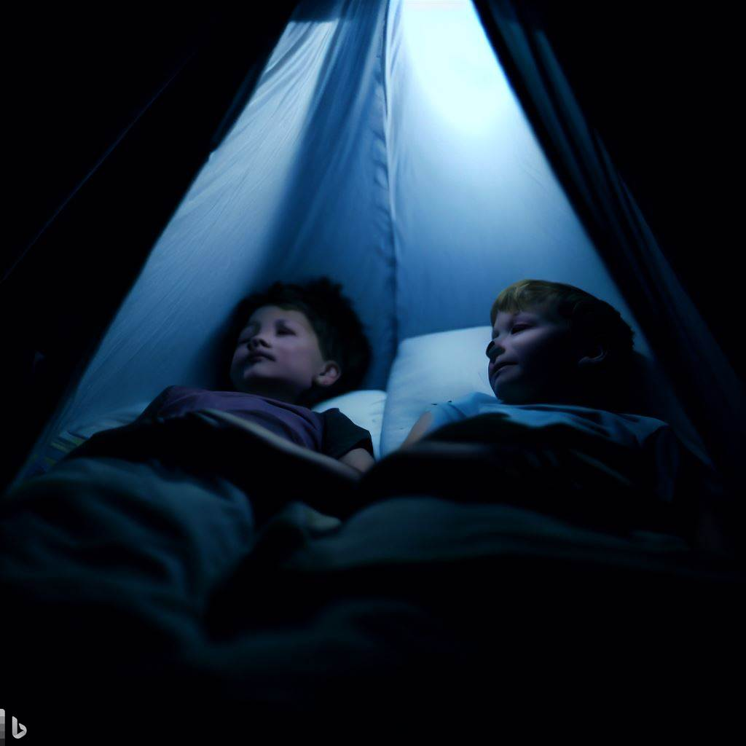
EDUARDO OUVIU UM BARULHO DE MADRUGADA
Você ouviu esse barulho?
Você sonhou, volte a dormir!
Os meninos pensaram ser o padrinho vigiando os animais
Notes:
Uma hora depois, quando a escuridão já havia envolvido o acampamento, Eduardo despertou assombrado por um ruído. Seu coração batia apressado na barraca que compartilhava com os primos (o padrinho dividiu a sua tenda com os empregados, e as meninas estavam na barraca do meio). Eduardo e Henrique discutiram se o barulho do lado de fora não poderia ser o padrinho verificando algo com os animais; no entanto, os cachorros estavam latindo furiosos; e eles não avançariam em ninguém do acampamento.

Slide 14
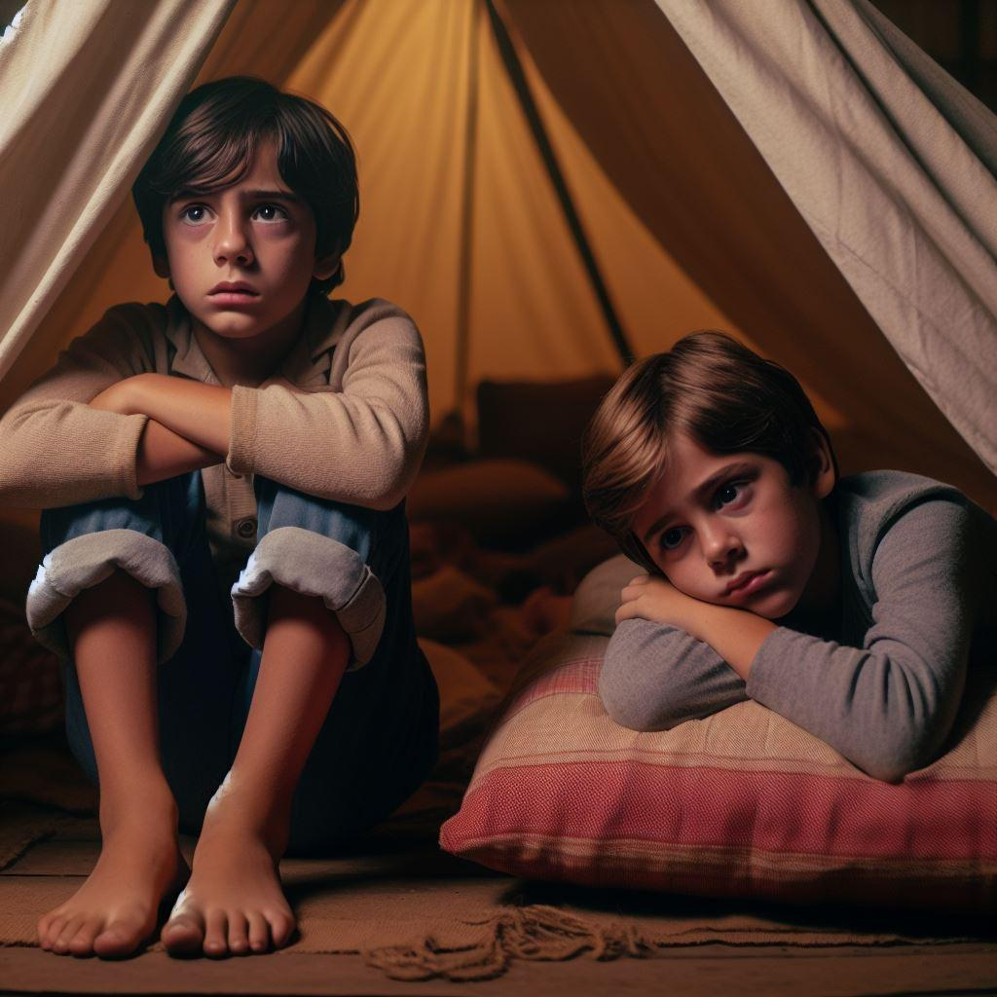
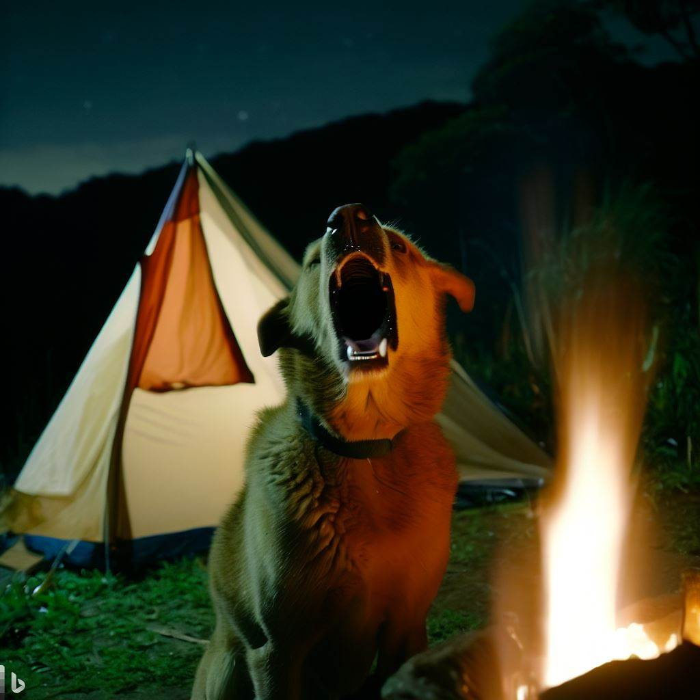
OS CACHORROS LATIAM FURIOSOS
Parece que o padrinho também ouviu…
Notes:
Uma hora depois, quando a escuridão já havia envolvido o acampamento, Eduardo despertou assombrado por um ruído. Seu coração batia apressado na barraca que compartilhava com os primos (o padrinho dividiu a sua tenda com os empregados, e as meninas estavam na barraca do meio). Eduardo e Henrique discutiram se o barulho do lado de fora não poderia ser o padrinho verificando algo com os animais; no entanto, os cachorros estavam latindo furiosos; e eles não avançariam em ninguém do acampamento.

Slide 15
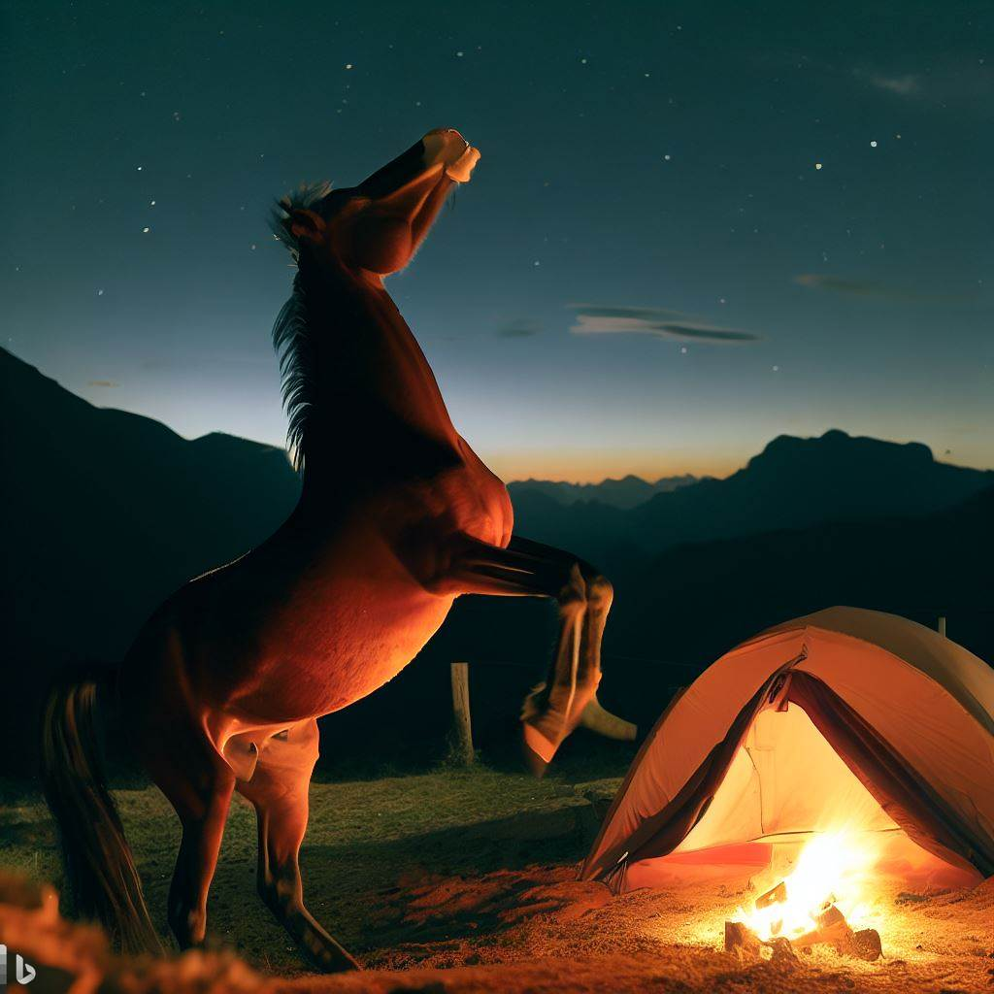
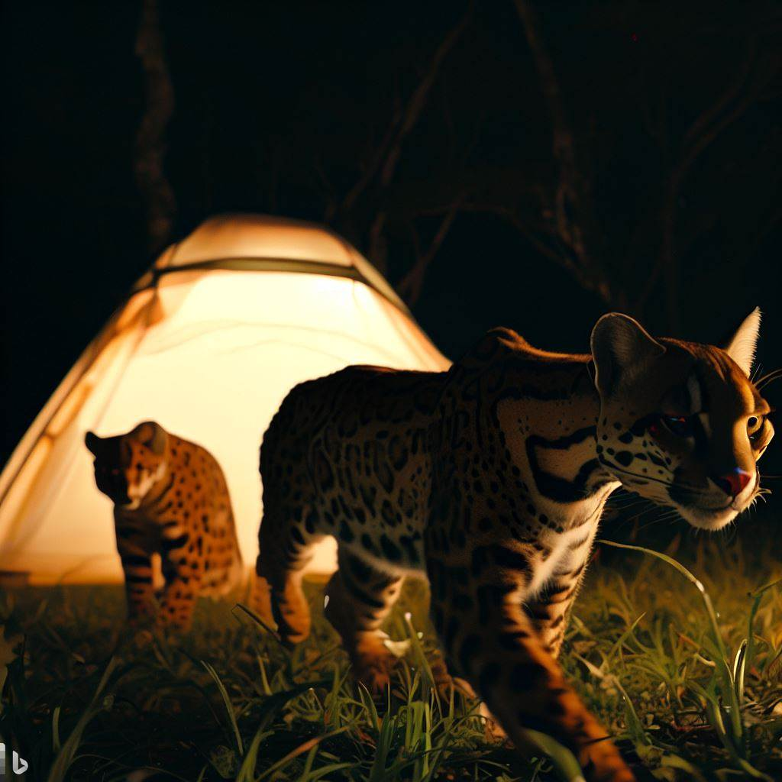
OS CAVALOS ESTAVAM ASSUSTADOS
Poderia ser jaguatiricas rondando o acampamento?
?
Notes:
Com cautela, todos saíram de suas barracas. Os cachorros e os cavalos estavam ariscos. Padrinho, em tom sussurrante, conversou com os empregados, que insinuaram a presença de uma jaguatirica.

Slide 16
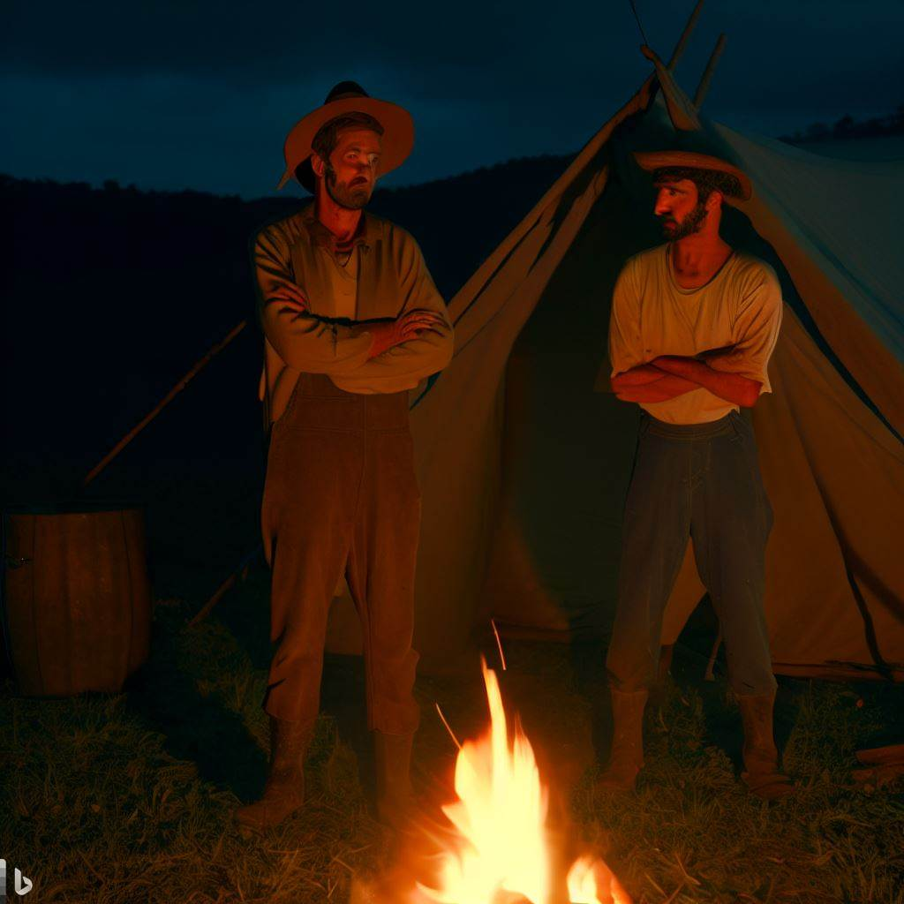
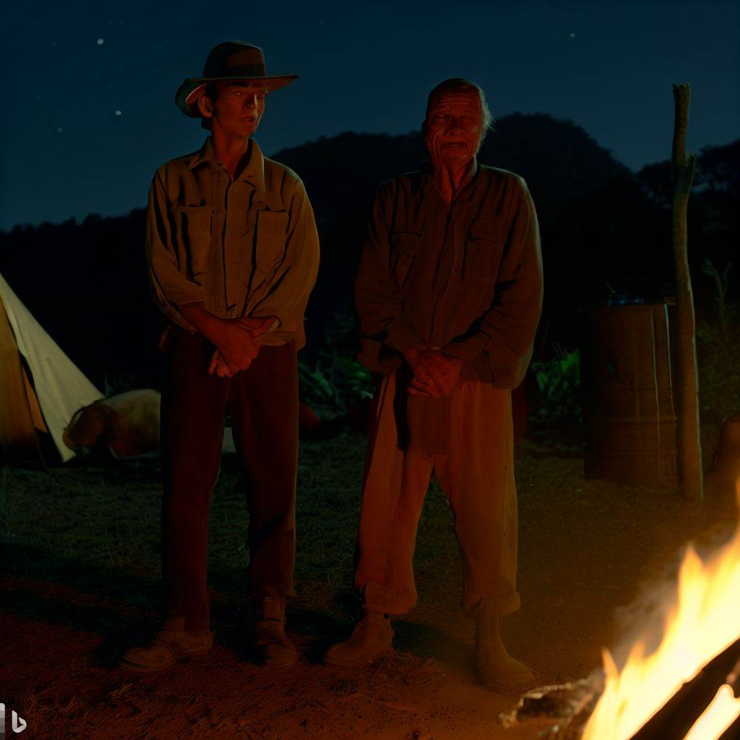
TODOS DISCUTIAM O QUE SERIA ESSE BARULHO
Pode ser onça…
Gato-do-mato também anda por aqui…
Todos para cama! Eu vou deixar o Bento de vigia…

